Slide 1


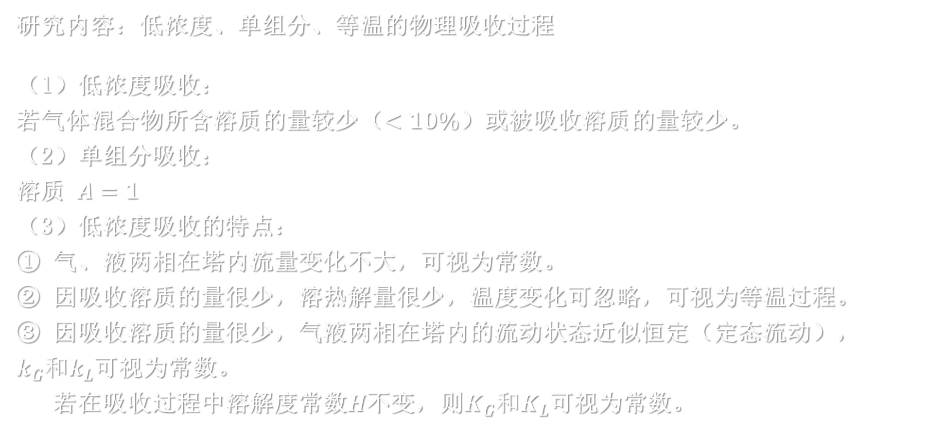



吸 收
研究内容：低浓度、单组分、等温的物理吸收过程
（1）低浓度吸收：
若气体混合物所含溶质的量较少（$<10\%$）或被吸收溶质的量较少。
（2）单组分吸收：
溶质 $A=1$
（3）低浓度吸收的特点：
① 气、液两相在塔内流量变化不大，可视为常数。
② 因吸收溶质的量很少，溶热解量很少，温度变化可忽略，可视为等温过程。
③ 因吸收溶质的量很少，气液两相在塔内的流动状态近似恒定（定态流动），
$k_{G}和k_{L}$可视为常数。
若在吸收过程中溶解度常数$H$不变，则$K_{G}和K_{L}$可视为常数。
$$V，Y_{2}$$
L ，$X_{2}$
M
$$V,Y$$
N
L,X
$$V，Y_{1}$$
L ，$X_{1}$

Slide 2








吸 收
一、物料衡算：
1、吸收塔的物料衡算：
$V\left(Y_{1}−Y_{2}\right)=$L$\left(X_{1}−X_{2}\right)$
$η=\frac{Y_{1}−Y_{2}}{Y_{1}}$
2、吸收操作线方程：
$Y=\frac{L}{V}$ X + $\left(Y_{2}−\frac{L}{V}{ X}_{2}\right)$ （任一截面和塔顶）
$Y=\frac{L}{V}$ X + $\left(Y_{1}−\frac{L}{V}{ X}_{1}\right)$ （任一截面和塔底）
吸收过程目的：
（1）净化气体$Y_{2}↓（$吸收率$η↑）$
（2）获得高浓度的吸收液$X_{1}↑$
$$V，Y_{2}$$
L ，$X_{2}$
$$V，Y$$
M
N
L，X
Y
$$V，Y_{1}$$
L ，$X_{1}$
$$Y_{1}$$
B
$$L/V$$
$$Y^{∗}=f\left(X\right)$$
Y
K
A
$$Y_{2}$$
O
$$X_{2}$$
X
$$X_{1}$$
X

Slide 3
















吸 收
3、吸收操作线的斜率（$L/V$）：
（1）最小液气比：${\left(\frac{L}{V}\right)}_{min}=\frac{Y_{1}−Y_{2}}{X_{1}^{∗}−X_{2}}，\frac{L}{V}=\left(1.1\sim 2.0\right){\left(\frac{L}{V}\right)}_{min}$
（2）气液相的出口极限浓度$y_{2min}$和$x_{1max}$
Y
$$L/{V=m}$$
塔顶
塔底
Y
B
$$L/{V>m}$$
$$Y_{1}$$
B
Y
$$L/{V<m}$$
$$Y_{1}$$
$$Y^{∗}=mX$$
$$Y_{2}$$
A
B
$$Y^{∗}=mX$$
$$Y^{∗}=mX$$
$$Y_{1}$$
$$Y_{2min}$$
O
$$X_{2}$$
$$X_{1}$$
$$X_{1max}$$
X
A
A
$$Y_{2}$$
$$Y_{2}$$
$$Y_{2min}$$
O
$$X_{2}$$
$$X_{1}$$
X
O
$$X_{2}$$
$$X_{1}$$
$$X_{1max}$$
X

Slide 4

吸 收
二、物系的平衡关系：
1、气液相平衡关系（亨利定律）
（1）表达形式：
① 当气体总压不高（<500kPa）时，在一定温度下，稀溶液上方气相中溶质的平衡分压与溶质在液相中的摩尔分数成正比。 $p_{A}^{∗}=Ex$
② 稀溶液上方气相中溶质的平衡分压与溶质在液相中的摩尔浓度成正比。 $p_{A}^{∗}=\frac{c_{A}}{H}$
③ 当气相遵循道尔顿分压定律时，$y^{∗}=mx$
④ 当溶液很低（$<10\%$）时，$Y^{∗}≈mX$
（2）亨利系数、溶解度系数、相平衡常数之间的关系：$E≈\frac{ρ_{s}}{HM_{s}}≈\frac{c}{H} m=\frac{E}{p}$
（3）物系$T↓，E↓，H↑，m↓，$气体的溶解度增大。
（4）易溶气体：$E↓，H↑，m↓$

Slide 5














吸 收
2、气液相平衡关系在吸收过程中的应用
（1）判断过程进行的方向
（2）指明过程进行的极限
（3）确定过程的推动力
y
·
y
P
y*=f(x)
E
E
$$y_{AE}$$
$$y_{AE}$$
$$y_{AB}^{∗}$$
·
C
$$y_{AC}^{∗}$$
释放
溶质
$$y_{AE}^{∗}$$
·
$$y_{AE}^{∗}$$
吸收溶质
$$y_{AB}$$
B
O
x
$$x_{AE}$$
$$x_{AE}^{∗}$$
x
$$x_{AB}^{∗}$$
$$x_{AE}$$
$$x_{AC}^{∗}$$
$$x_{AB}$$
$$x_{AE}^{∗}$$

Slide 6
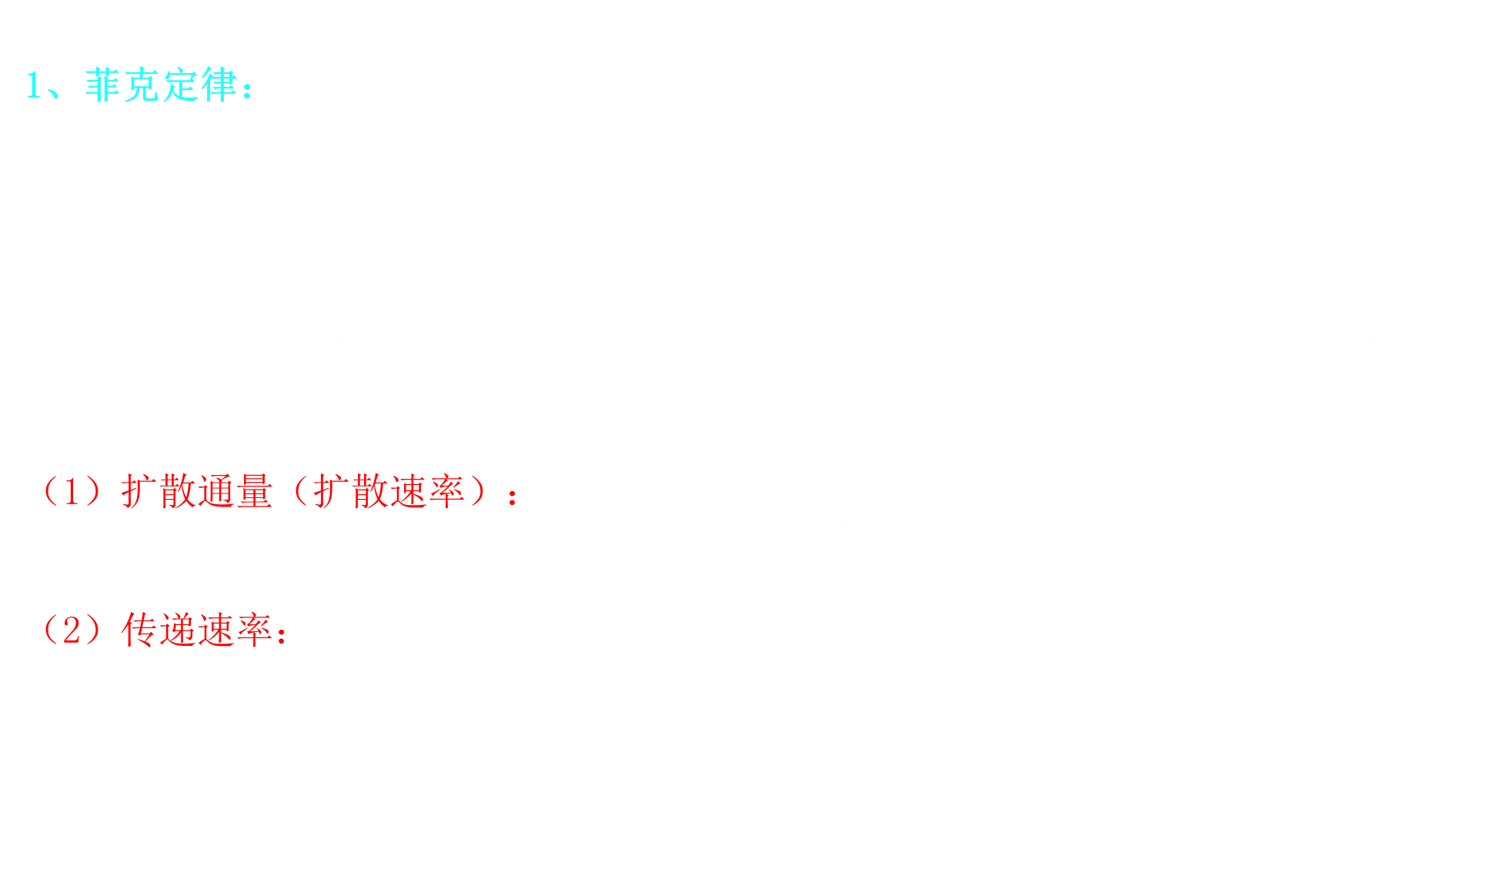
吸 收
三、过程传递速率：
1、菲克定律：
在温度、总压一定，任一组分A在扩散方向的扩散通量与该处A的浓度梯度成正比。
$J_{A}=−D_{AB}\frac{dc_{A}}{dz}$
$J_{A}=−D_{AB}\frac{dc_{A}}{dz}=−\frac{D_{AB}}{RT}\frac{dp_{A}}{dz}$ （理想气体中组分A）
$J_{B}=−D_{BA}\frac{dc_{B}}{dz}$ （组分B的扩散通量）
在双组分混合物中，组分A在组分B中的扩散系数等于组分B在组分A中的扩散系数。$D_{AB}=D_{BA}=D$
（1）扩散通量（扩散速率）：
单位时间内垂直于扩散方向的单位截面积扩散的物质的量。记作$J$，单位为kmol /（m²· s）
（2）传递速率：
在任一固定的空间位置上， 单位时间内通过垂直于传递方向的单位面积传递的物质的量。记作N，单位为kmol /（m²· s） 。

Slide 7

吸 收
2、单相内传质——一维定态分子扩散
（1）等摩尔反向扩散（分子扩散）
$N_{A}=J_{A}=−D\frac{dc_{A}}{dz}$
边界条件：$z=0，c_{A}=c_{A1}$
$z=z，c_{A}=c_{A2}$
$N_{A}=\frac{D}{z}\left(c_{A1}−c_{A2}\right)$
气相视为理想气体 $N_{A}=\frac{D}{RTz}\left(p_{A1}−p_{A2}\right)$
（2）单向扩散 $N_{B}=0$ （分子扩散+总体流动）
$N_{A}=\frac{Dc}{zc_{Bm}}\left(c_{A1}−c_{A2}\right)$ $c_{Bm}=\frac{c_{B2}−c_{B1}}{\ln{\frac{c_{B2}}{c_{B1}}}}$
气相视为理想气体
$N_{A}=\frac{Dp}{RTzp_{Bm}}\left(p_{A1}−p_{A2}\right) p_{Bm}=\frac{p_{B2}−p_{B1}}{\ln{\frac{p_{B2}}{p_{B1}}}}$

Slide 8

吸 收
3、单相内传质——单相对流传质
（1）涡流扩散
当流体作湍流流动时，若溶质在流体内部存在浓度梯度，湍流流动是靠质点的无规则运动，相互碰撞和混合，溶质组分从高浓度向低浓度方向传递，这种现象称为涡流扩散。
$J_{Ae}=−D_{e}\frac{dc_{A}}{dz}$
（2）流体在作湍流流动时，对流传质包括分子扩散和涡流扩散两种，那总的传递通量为 $J_{AT}=−\left(D_{e}+D\right)\frac{dc_{A}}{dz}$
（3）有效膜模型
单相对流传质的传质阻力全部集中在一层虚拟的膜层（$z_{G}$或$z_{L}$）内，膜层内的传质形式仅为分子扩散。
气相：$N_{A}=\frac{Dp}{RTz_{G}p_{Bm}}\left(p_{A}−p_{Ai}\right)$ 液相：$N_{A}=\frac{D^{′}c}{z_{L}c_{sm}}\left(c_{Ai}−c_{A}\right)$

Slide 9

吸 收
（4）单相内对流传递速率方程（流体和相界面之间）
气相： 液相：传质速率$=$传质系数$×$传质推动力
$N_{A}=k_{G}\left(p_{A}−p_{Ai}\right)$ $N_{A}=k_{L}\left(c_{Ai}−c_{A}\right)$
$N_{A}=k_{y}\left(y−y_{i}\right)$ $N_{A}=k_{x}\left(x_{i}−x\right)$
$N_{A}=k_{Y}\left(Y−Y_{i}\right)$ $N_{A}=k_{X}\left(X_{i}−X\right)$
4、相际间传质
（1）吸收过程总对流传递速率方程（双膜理论）传质速率$=$传质推动力/传质阻力
气相： 液相：
$N_{A}=K_{G}\left(p_{A}−p_{A}^{∗}\right)$ $N_{A}=K_{L}\left(c_{A}^{∗}−c_{A}\right)$
$N_{A}=K_{y}\left(y−y^{∗}\right)$ $N_{A}=K_{x}\left(x^{∗}−x\right)$
$N_{A}=K_{Y}\left(Y−Y^{∗}\right)$ $N_{A}=K_{X}\left(X^{∗}−X\right)$

Slide 10

吸 收
（2）传质系数之间的关系
①阻力之间的关系
$\frac{1}{K_{G}}=\frac{1}{{Hk}_{L}}+ \frac{1}{k_{G}}$ $\frac{1}{K_{L}}=\frac{1}{k_{L}}+ \frac{H}{k_{G}}$
$\frac{1}{K_{y}}=\frac{m}{k_{x}}+ \frac{1}{k_{y}}$ $\frac{1}{K_{x}}=\frac{1}{k_{x}}+ \frac{1}{{mk}_{y}}$
$\frac{1}{K_{Y}}=\frac{m}{k_{X}}+ \frac{1}{k_{Y}}$ $\frac{1}{K_{X}}=\frac{1}{k_{X}}+ \frac{1}{{mk}_{Y}}$
② 不同推动力下传质系数之间的关系
$K_{G}=HK_{L}$
$K_{x}=mK_{y}$ $K_{X}=mK_{Y}$
${pK}_{G}=K_{y}$ ${pK}_{G}=K_{Y}$
$K_{x}=cK_{L}$ $K_{X}=cK_{L}$

Slide 11













吸 收
.
③ 气膜控制（易溶气体）
A: $\frac{1}{K_{G}}≈ \frac{1}{k_{G}}$，$K_{y}≈k_{y}$ $K_{Y}≈k_{Y}$
B : $C_{Ai}≈C_{A}，P_{A}−P_{Ai}≈P_{A}−P_{A}^{∗}$
$x_{Ai}≈x_{A}，y_{A}−y_{A}^{∗}≈y_{A}−y_{Ai}$
$X_{Ai}≈X_{A}，Y_{A}−Y_{A}^{∗}≈Y_{A}−Y_{Ai}$
C :平衡线斜率比较小。
④ 液膜控制（难溶气体）
A: $\frac{1}{K_{L}}≈ \frac{1}{k_{L}}$，$K_{x}≈k_{x}$ $K_{X}≈k_{X}$
B : $p_{Ai}≈p_{A}，C_{A}^{∗}−C_{A}≈C_{Ai}−C_{A}$
$y_{Ai}≈y_{A}，x_{A}^{∗}−x_{A}≈x_{Ai}−x_{A}$
$Y_{Ai}≈Y_{A}，X_{A}^{∗}−X_{A}≈X_{Ai}−X_{A}$
C : 平衡线斜率比较大。
$$p_{A}$$
O
$$p_{Ai}$$
$$p_{A}^{∗}$$
I
$$c_{A}$$
$$c_{Ai}$$
$$c_{A}^{∗}$$
.
O
$$p_{A}$$
$$p_{Ai}$$
I
$$p_{A}^{∗}$$
$$c_{A}$$
$$c_{Ai}$$
$$c_{A}^{∗}$$

Slide 12


吸 收
5、填料层高度的计算
（1）传质单元数法
$Z=H_{OG}N_{OG}=\frac{V}{K_{Y}aΩ}\int_{Y_{2}}^{Y_{1}}{\frac{dY}{Y−Y^{∗}}}$
$Z=H_{OL}N_{OL}=\frac{L}{K_{X}aΩ}\int_{X_{2}}^{X_{1}}{\frac{dX}{X^{∗}−X}}$
（2）等板高度法
$Z=HETP×N_{T}$
N ：组成变化（分离要求）/ 吸收过程的推动力
反映了吸收过程的难易程度
H：单位塔截面积下的惰性组分的摩尔流量×传质阻力
反映了吸收设备传质效能的高低
① $H_{OG}=\frac{mV}{L}H_{OL}=SH_{OL}$
② $H_{OG}=\frac{V}{K_{Y}aΩ}∝ V^{0.2∼0.3}$
$H_{OG}= 0.15∼1.5 m$ 。
吸收
解吸

Slide 13

吸 收
（3）传质单元数的计算方法
① 平均推动力法
$N_{OG}=\int_{Y_{2}}^{Y_{1}}{\frac{dY}{Y−Y^{∗}}}=\frac{Y_{1}−Y_{2}}{∆Y_{m}}$
$∆Y_{m}=\frac{∆Y_{1}−∆Y_{2}}{ln\frac{∆Y_{1}}{∆Y_{2}}}$ $∆Y_{1}=Y_{1}−Y_{1}^{∗}$ $∆Y_{2}=Y_{2}−Y_{2}^{∗}$
$N_{OL}=\int_{X_{2}}^{X_{1}}{\frac{dX}{X^{∗}−X}}=\frac{X_{1}−X_{2}}{∆X_{m}}$
$∆X_{m}=\frac{∆X_{1}−∆X_{2}}{ln\frac{∆X_{1}}{∆X_{2}}}$ $∆X_{1}=X_{1}^{∗}−X_{1}$ $∆X_{2}=X_{2}^{∗}−X_{2}$
A：当 $\frac{∆Y_{1}}{∆Y_{2}}<2$，$\frac{∆X_{1}}{∆X_{2}}<2$时，可用算术平均推动力来代替对数平均推动力。
B：当平衡线与操作线平行时，即$Y−Y^{∗}=Y_{1}−Y_{1}^{∗}=Y_{2}−Y_{2}^{∗}$, $N_{OG}=\frac{Y_{1}−Y_{2}}{Y_{1}−Y_{1}^{∗}}=\frac{Y_{1}−Y_{2}}{Y_{2}−Y_{2}^{∗}}$

Slide 14
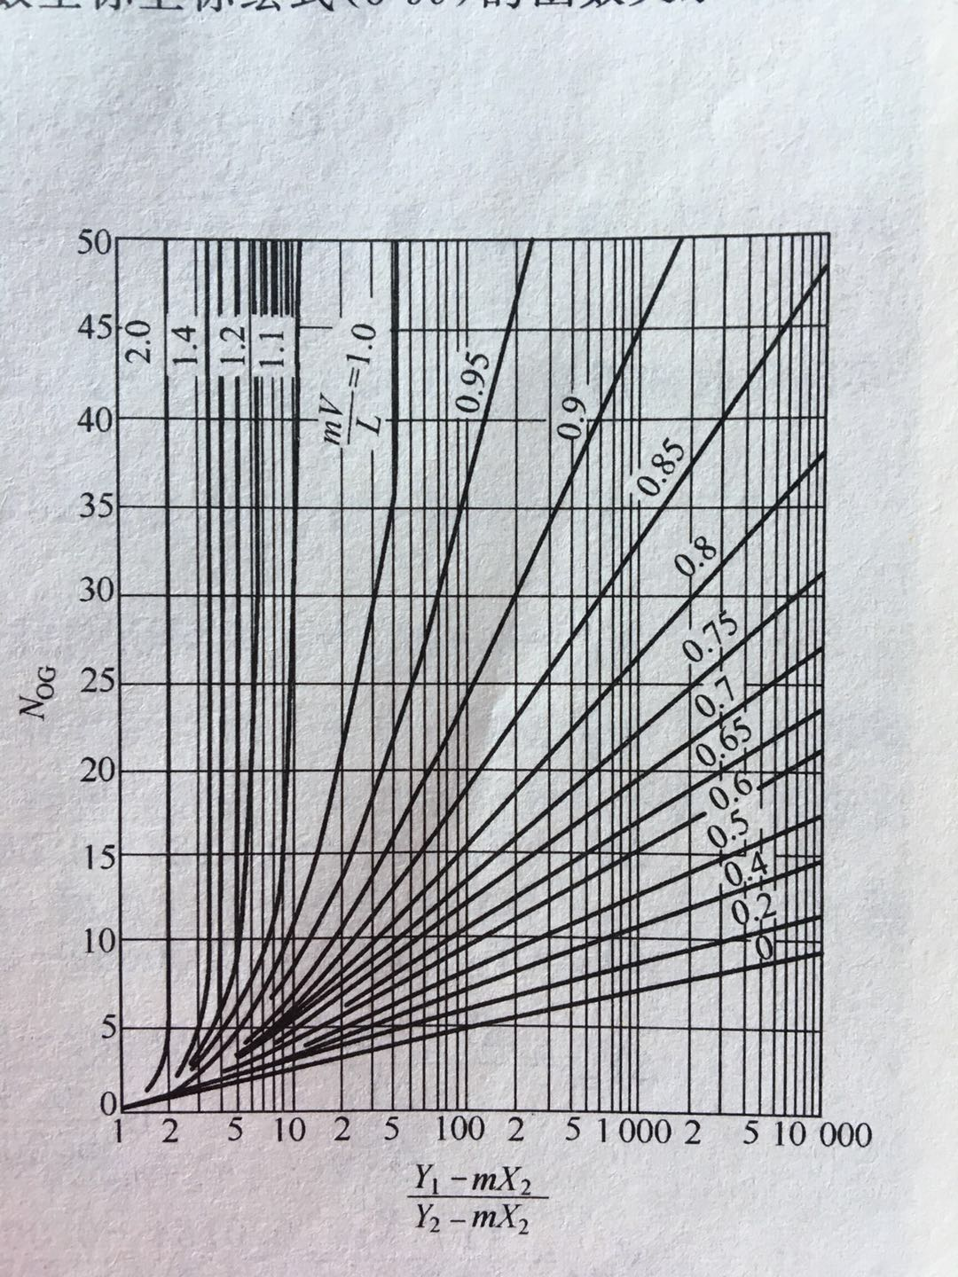

吸 收
② 吸收因数法
$$N_{OG}=\frac{1}{1−S} ln\left[\left(1−S\right)\frac{Y_{1}−mX_{2}}{Y_{2}−mX_{2}}+S\right]$$
A：$\frac{Y_{1}−mX_{2}}{Y_{2}−mX_{2}}$的物理意义：反映了溶质A吸收
率的高低。
B：解吸因数S的物理意义：反映了吸收过程
的推动力的大小。

Slide 15















吸 收
6、解吸
（1）与吸收相比相同点：
A：传质设备相似
B：传质计算方法相似
（2）与吸收相比不同点：
A：传质方向相反
B：推动力互为相反数
C：操作线在平衡线的下方
$$V，Y_{2}$$
L ，$X_{2}$
$$Y$$
B
$$V，Y$$
$$Y^{∗}=f\left(X\right)$$
$$M^{′}$$
N'
$$Y_{2}$$
L，X
$$B^{′}$$
$$Y_{1}$$
$$A^{′}$$
$$V，Y_{1}$$
L ，$X_{1}$
0
$$X_{1}$$
$$X_{2}$$
$$X$$

Slide 16

吸 收
7、吸收过程的强化
吸收定性分析的步骤：
① 根据条件确定$H_{OG}和$S；
② 依据$Z=H_{OG}N_{OG}$，确定$N_{OG}$的变化;
③ 利用吸收因数法确定$Y_{2}$的变化;
④ 利用全塔物料衡算分析$X_{1}$ 的变化。
强化目标：提高吸收率$η$，降低气相出口组成$Y_{2}$
A：提高吸收过程的推动力
B：降低吸收过程的传质阻力

Slide 17

习 题 课
【习题课5-1】
在填料吸收塔中，用清水吸收含有溶质A的气体混合物，两相逆流流动。进塔气体初始浓度为$5\%（体积\%）$，在操作条件下相平衡关系为$y^{∗}=3x$，试分别计算液气比为4、2和3时的出塔气体的极限浓度和液体出口浓度。
（1）$L/V=4>m=3$时，（$y_{2min}=0，x_{1,max}=0.0125$）
（2）$L/V=2<m=3$时，（$x_{1max}=0.0167，y_{2min}=0.0166$）
（3）$L/V=3=m=3$时，（$x_{1max}=0.0167，y_{2min}=0$）

Slide 18
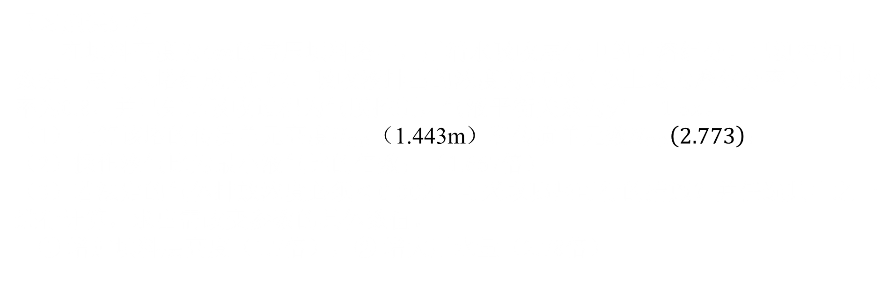
习 题 课
【习题课5-2】
在填料高度为$4m$的常压填料塔中，用清水吸收尾气中的可溶组分。已测得如下数据：尾气入塔组成为0.02，吸收液排出的浓度为0.008（以上均为摩尔分率），吸收率为0.8，并已知此吸收过程为气膜控制，气液平衡关系为$y^{∗}=1.5x。$
（1）计算该塔的传质单元高度$H_{OG}$（1.443m）和传质单元数$N_{OG}（2.773）；$
（2）操作液气比为最小液气比的倍数；（1.667倍）
（3）若法定的气体排放浓度必须$≤0.002$，可采取哪些可行的措施？并任选其中之一进行计算，求出需改变参数的具体数值。
① 增加填料层高度（1.7倍），② 增大用水量（2.78倍）

Slide 19

习 题 课
【习题课5-3】
常压逆流连续操作的吸收塔，用清水吸收空气-氨混合气中的氨，混合气体的流率为$0.02{kmol}/{\left(m^{2}∙s\right)}，$入塔时氨的浓度为0.05（摩尔分率，下同），要求吸收率不低于95%，出塔氨水的浓度为0.05。已知在操作条件下气液平衡关系为$y^{∗}=0.95x，$气相总体积传质系数$K_{Y}a=0.04{kmol}/{\left(m^{3}∙s\right)}，$且$K_{Y}a∝V^{0.8}$。
（1）所需填料层高度为多少？（9.5$m$）
（2）采用部分吸收液再循环流程，新鲜吸收剂与循环量之比$L/{L_{R}=20}$，气体流率及新鲜吸收剂用量不变，为达到分离要求，所需的填料层的高度为多少？（23.92$m）$

Slide 20

习 题 课
【习题课5-4】
空气和${CCl}_{4}$混合气中含0.05（摩尔分率，下同）的${CCl}_{4}$，用煤油吸收其中90%的${CCl}_{4}，$混合气流率为$150{kmol}/{\left(m^{2}∙h\right)}$，吸收剂分两股入塔，由塔顶加入的一股${CCl}_{4}$组成为0.004，另一股在塔中一最佳位置（溶剂组成与塔内此截面上液相组成相等）加入，其组成为0.014，两股吸收剂摩尔流率比为1：1。在第二股吸收剂入口以上塔内的液气比为0.5，气相总传质单元高度为$1m$，在操作条件下相平衡关系为$y^{∗}=0.5x，$吸收过程可视为气膜控制，试求：
（1）第二股煤油的最佳入塔位置及填料层总高度；（1.667m、5.74m）
（2）若将两股煤油混合后从塔顶加入，为保持回收率不变，所需填料层高度为多少?
（7.653m）

Slide 21

习 题 课
【习题课5-5】
逆流吸收-解吸系统，两塔的填料层高度相同，已知吸收塔入塔的气体组成为0.02，要求回收率为95%，入塔液体组成为0.006（均为摩尔分率）。操作条件下吸收系统的气液平衡关系为$y^{∗}=0.125x$，液气比为最小液气比的1.4倍，气相总传质单元高度为0.5m，解吸系统用过热蒸汽吹脱，其气液平衡关系为$y^{∗}=2.5x，$气液比为0.4，
试求：
（1）吸收塔出塔液体组成；（$x_{1}=0.116$）
（2）吸收塔的填料层高度；（5.565m）
（3）解吸塔的气相总传质单元高度。（$H_{OG}^{′}=0.304m$）

